Slide 1
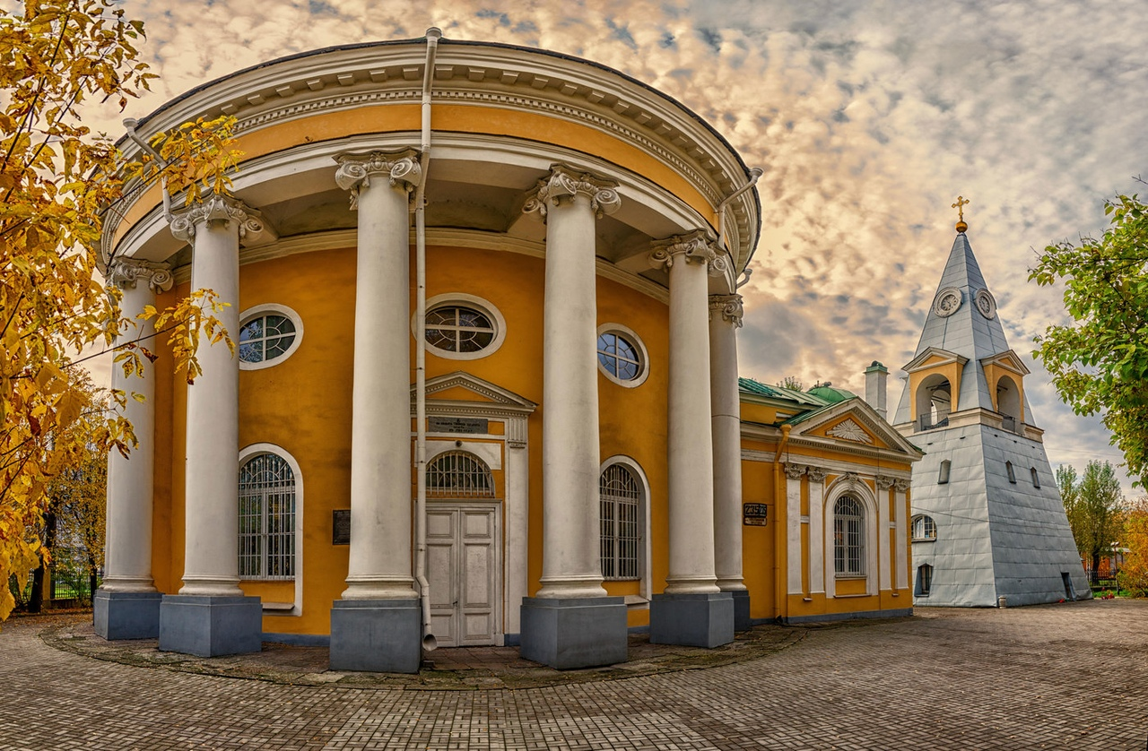
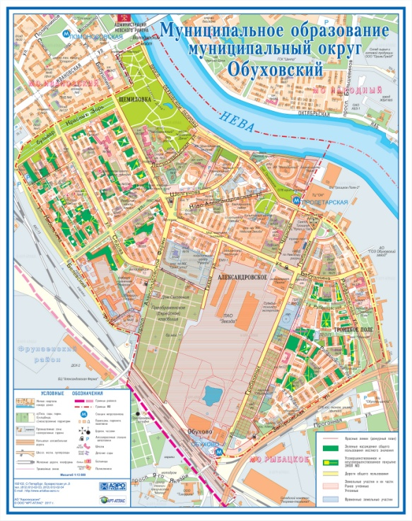
БЮДЖЕТ ДЛЯ ГРАЖДАН МО МО Обуховский на 2020 год
Внутригородское муниципальное образование
Санкт-Петербурга муниципальный округ Обуховский

Slide 2
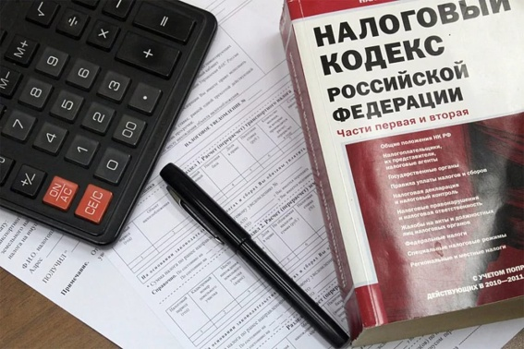
Что такое бюджет для граждан? Основные понятия.
Бюджет для граждан – аналитический документ, содержащий основные положения бюджета в доступной для широкого круга заинтересованных пользователей форме, разрабатываемый в целях ознакомления граждан с основными целями, задачами и приоритетными направлениями бюджетной политики, планируемыми и достигнутыми результатами использования бюджетных средств.
Бюджет - форма образования и расходования денежных средств, предназначенных для финансового обеспечения задач и функций государства и местного самоуправления. Это определение понятия «Бюджет», отраженное в Бюджетном кодексе Российской Федерации.
Доходы бюджета – денежные средства, поступающие в безвозмездном и безвозвратном порядке в соответствии с законодательством РФ в распоряжение органов государственной власти и местного самоуправления.
Расходы – это денежные средства, направляемые на финансовое обеспечение задач и функций местного самоуправления, в соответствии с установленными полномочиями.
Дефицит бюджета – превышение расходов бюджета над его доходами.

Slide 3
Исполнение бюджета
Исполнение бюджета – процесс сбора и учета доходов и осуществление расходов на основе сводной бюджетной росписи и кассового плана.
Исполнение бюджета – это этап бюджетного процесса, который начинается с момента утверждения решения о бюджете района и продолжается в течение финансового года. Можно выделить следующие этапы этого процесса:
Исполнение бюджета по доходам заключается в обеспечении полного и своевременного поступления в бюджет налогов, сборов, доходов от использования муниципального имущества и других обязательных платежей, в соответствии с утвержденным планом по мобилизации доходов;
Исполнение по расходам означает последовательное финансирование мероприятий, предусмотренных решением о бюджете, в пределах утвержденных сумм согласно исполнения принятых муниципальным образованием расходных обязательств.
Составление и утверждение отчета об исполнении бюджета МО является важной функцией контроля за исполнение бюджета.
Отчет об исполнении бюджета МО составляется в установленном порядке с необходимым анализом по всем основным показателям доходной и расходной части бюджета.
Годовой отчет об исполнении бюджета МО предоставляется в совет депутатов для принятия решения об его утверждении либо отклонении.

Slide 4
Основные показатели бюджета МО МО Обуховский на 2020 год
Доходы
103,8 млн. рублей
Расходы
131,4 млн. рублей
дефицит
27,5 млн. рублей

Slide 5
Структура доходов бюджета на 2020 год.
Неналоговые доходы
Налоговые доходы
ДОХОДЫ ОТ ОКАЗАНИЯ ПЛАТНЫХ УСЛУГ И КОМПЕНСАЦИИ ЗАТРАТ ГОСУДАРСТВА
ШТРАФЫ, САНКЦИИ, ВОЗМЕЩЕНИЕ УЩЕРБА
ПРОЧИЕ НЕНАЛОГОВЫЕ ДОХОДЫ
Безвозмездные доходы
НАЛОГИ НА СОВОКУПНЫЙ ДОХОД:
Налог, взимаемый в связи с применением упрощенной системы налогообложения
Единый налог на вмененный доход для отдельных видов деятельности
Налог, взимаемый в связи с применением патентной системы налогообложения
Субвенции

Slide 6
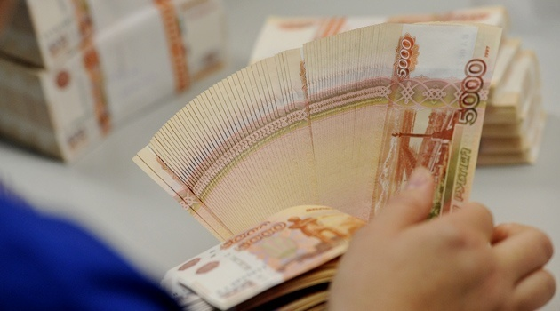
Структура налоговых доходов бюджета на 2020 год

Slide 7
Структура неналоговых доходов бюджета на 2020 год

Slide 8
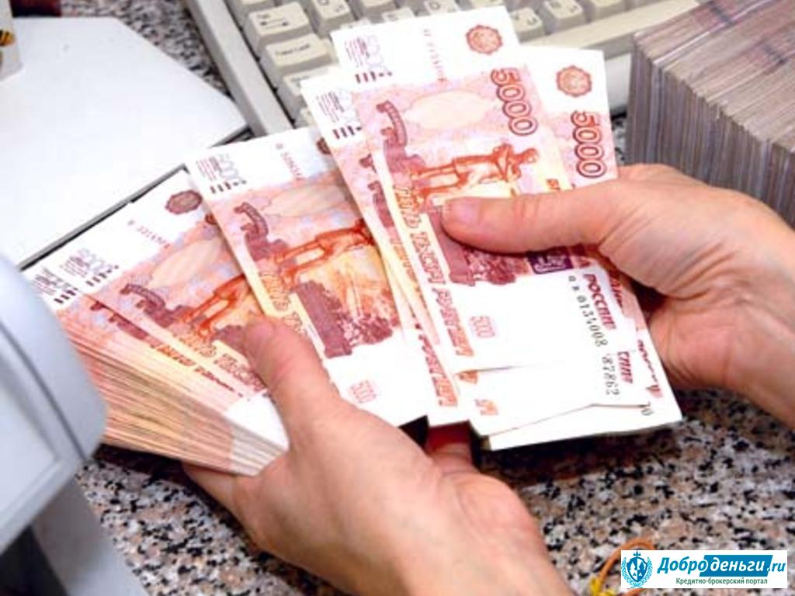
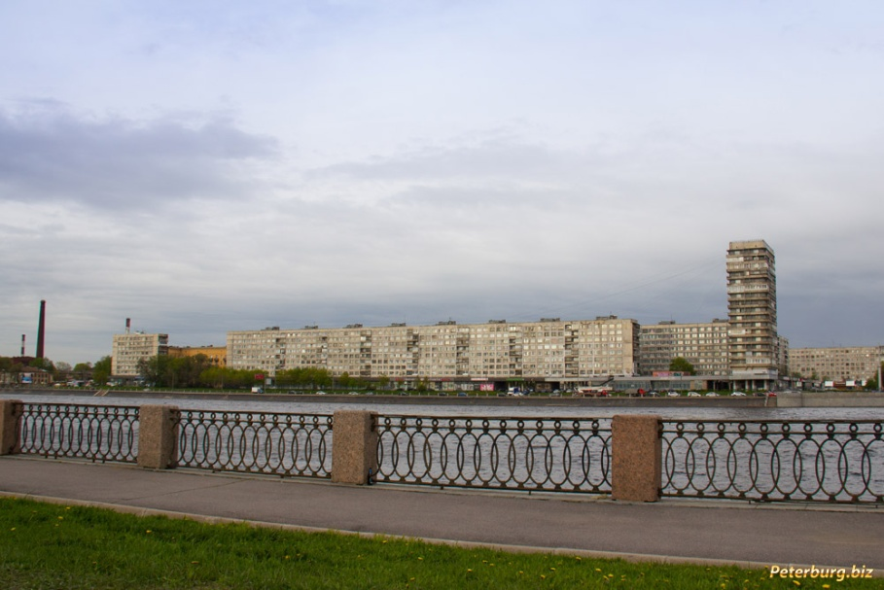
Безвозмездные поступления на 2020 год

Slide 9
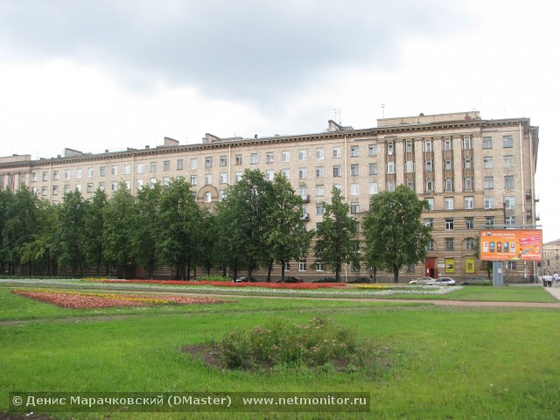
соотношение поступлений доходов в бюджет МО
млн. рублей

Slide 10
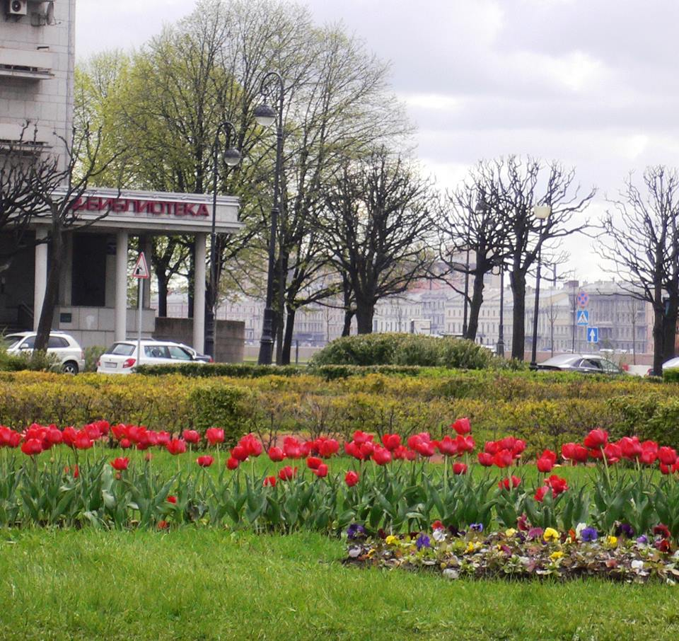
Структура расходов бюджета на 2020 год

Slide 11
Динамика расходов бюджета МО МО ОБУХОВСКИЙ на реализацию муниципальных и ведомственных целевых программ

Slide 12
Национальная безопасность и правоохранительная деятельность
Средства направленные на расходы:
-на мероприятия по проведению подготовки и обучения неработающего населения способам защиты и действиям в чрезвычайных ситуациях – 105,9 тыс.руб

Slide 13
Национальная экономика
Расходы на участие в организации и финансировании временного трудоустройства несовершеннолетних от 14 до 18 лет в свободное от учебы время
-190,0 тыс.руб
Расходы на участие и финансирование временного трудоустройства безработных граждан, испытывающих трудности в поиске работы
-72,0 тыс.руб
Расходы на содействие развитию малого бизнеса на территории муниципального образования
-25,0 тыс.руб

Slide 14
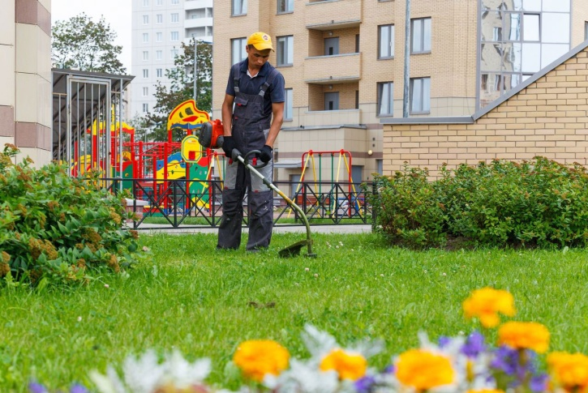
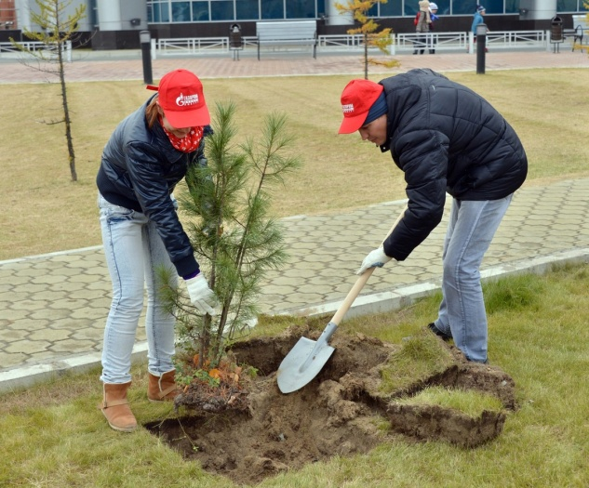
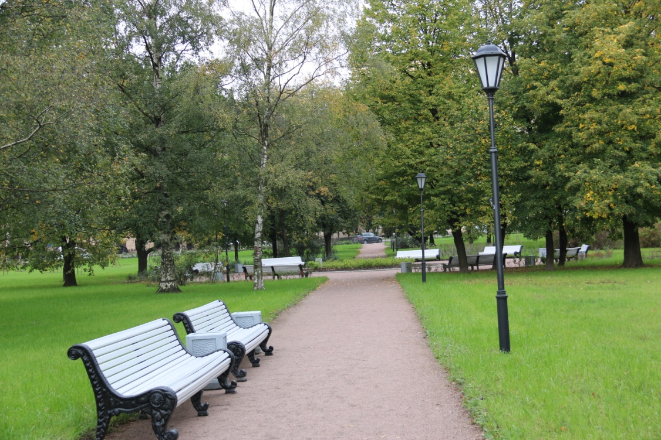
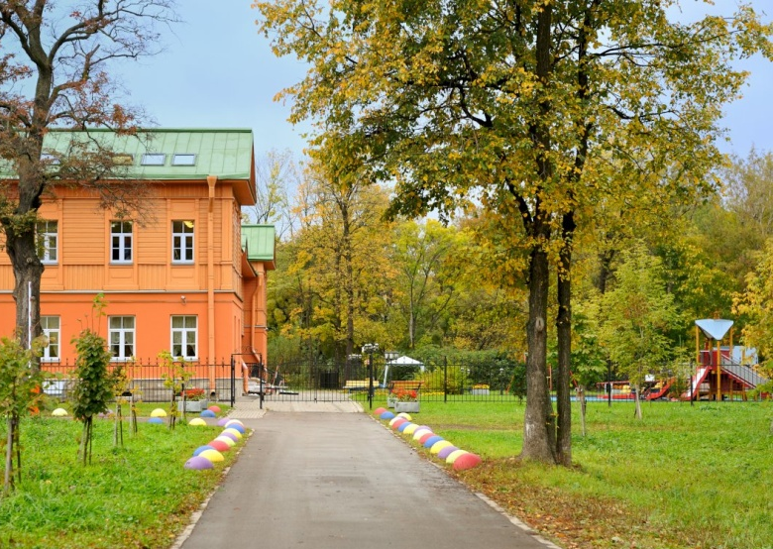
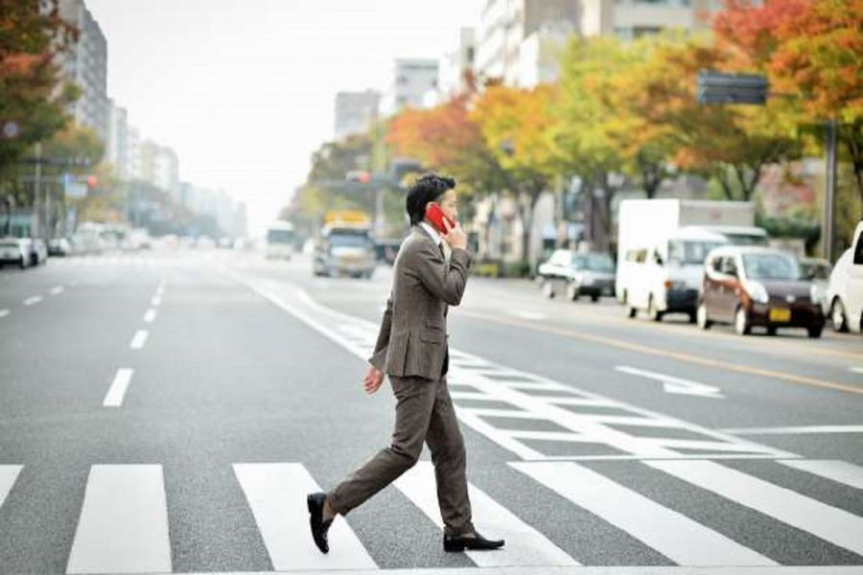
Жилищно-коммунальное хозяйство
БЛАГОУСТРОЙСТВО
Благоустройство придомовых и дворовых территорий
-20 080,4 тыс.руб
Профилактика дорожно- транспортного травматизма
- 691,5 тыс.руб
Обустройство содержание и уборка детских и спортивных площадок
- 21 235,5 тыс.руб
Уборка территорий и вводных акваторий
-6 000,9 тыс.руб
Озеленение территорий /санитарная рубка деревьев
-13 133,0тыс.руб

Slide 15
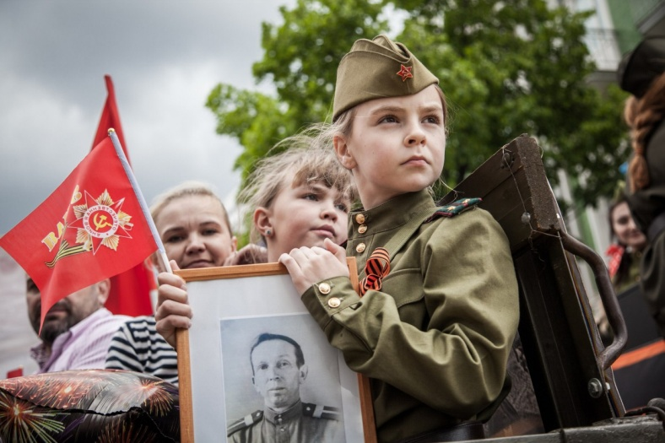
Образование

Slide 16
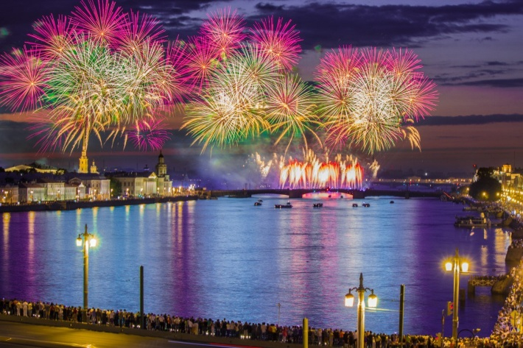
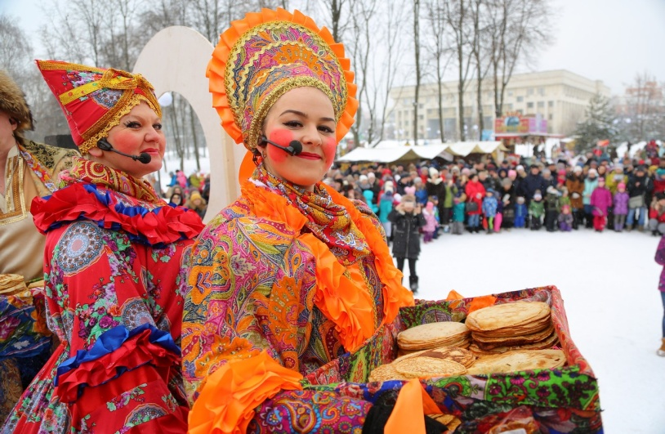
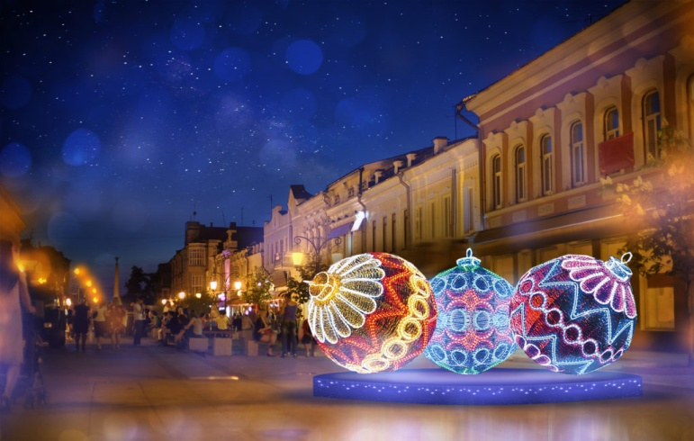
Культура
Расходы на организацию и проведение местных и участие в организации и проведении городских праздничных и иных зрелищных мероприятиях
-15 081,8 тыс.руб
Расходы на организацию и проведение досуговых мероприятий для жителей, проживающих на территории муниципального образования
– 11 312,9 тыс.руб
Расходы на проведение мероприятий по сохранению и развитию местных традиций и обрядов на территории муниципального образования -398,0 тыс.руб

Slide 17
Социальная политика

Slide 18
Физическая культура и спорт
Расходы на создание условий для развития на территории муниципального образования массовой физической культуры и спорта -1 746,8 тыс.руб

Slide 19
Средства массовой информации
Расходы на периодические издания, учрежденные представительными органами местного самоуправления
-698,4 тыс.руб

Slide 20
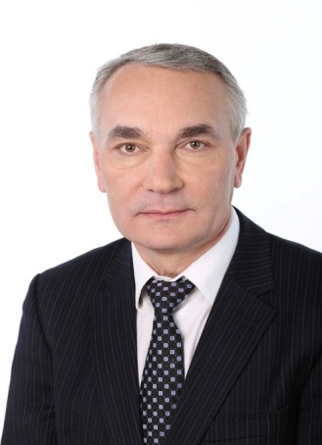
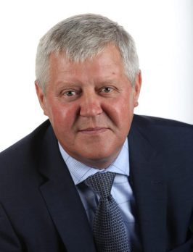
КОНТАКТНАЯ ИНФОРМАЦИЯ
МЕСТНАЯ АДМИНИСТРАЦИЯ МУНИЦИПАЛЬНОГО ОБРАЗОВАНИЯ
МУНИЦИПАЛЬНЫЙ ОКРУГ ОБУХОВСКИЙ
Сокращенное наименование (МА МО МО ОБУХОВСКИЙ)
ГЛАВА МУНИЦИПАЛЬНОГО ОБРАЗОВАНИЯ
-БАКУЛИН ВЛАДИСЛАВ ЮРЬЕВИЧ
Адрес юридического лица
192012
ГОРОД САНКТ-ПЕТЕРБУРГ ПЕРЕУЛОК 2-Й РАБФАКОВСКИЙ 2
Контактные телефоны
362-91-20, 368-43-96
ГЛАВА МЕСТНОЙ АДМИНИСТРАЦИИ
-КУДРОВСКИЙ ИГОРЬ ОЛЕГОВИЧ

Slide 21
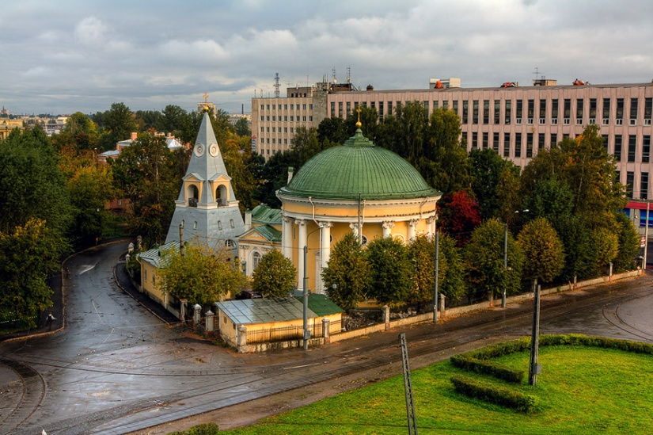
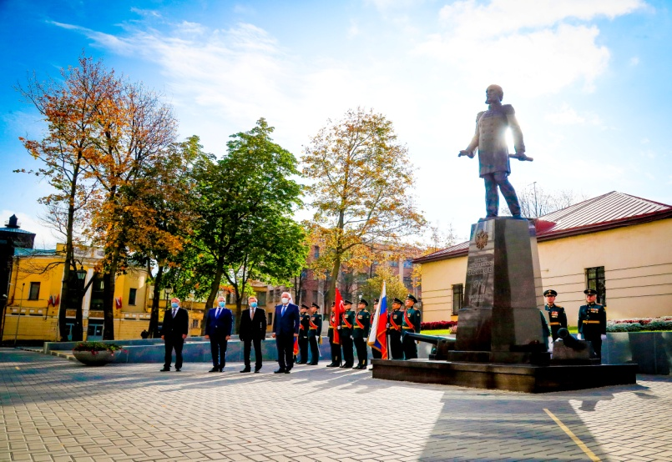
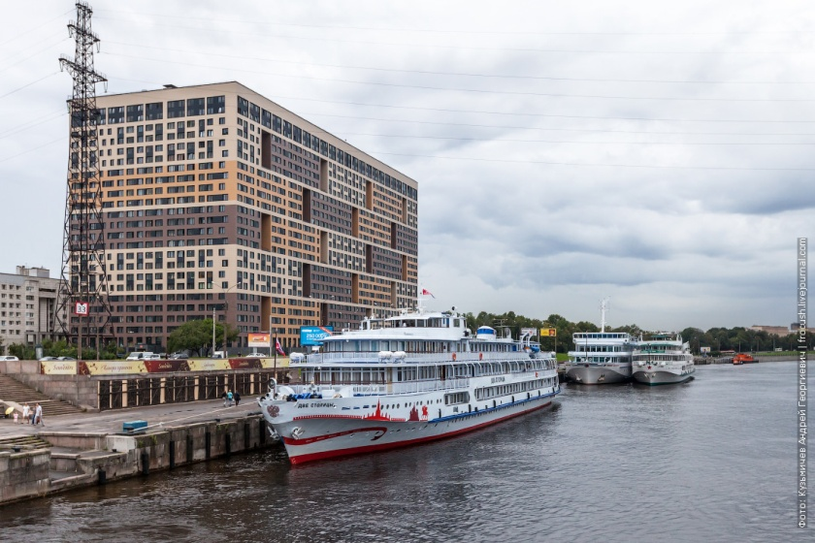
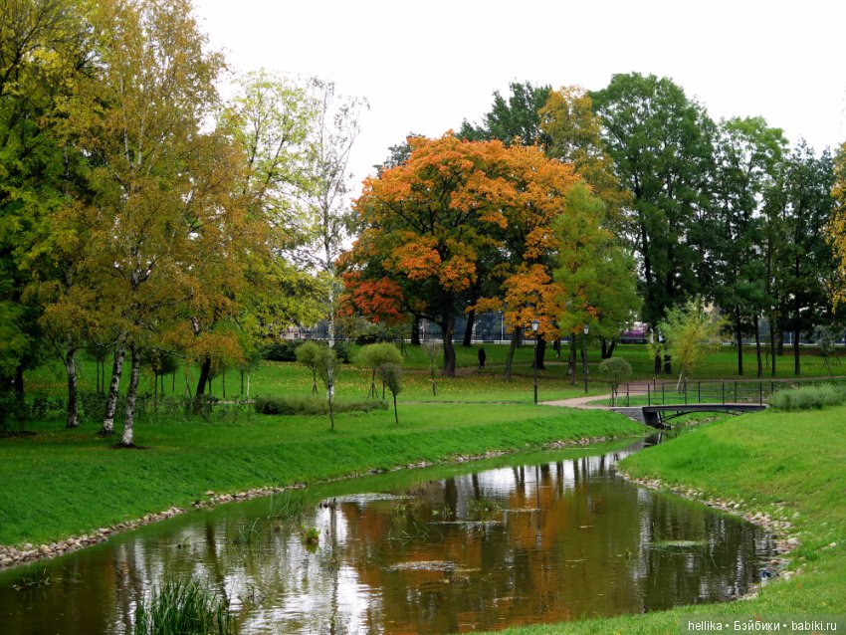
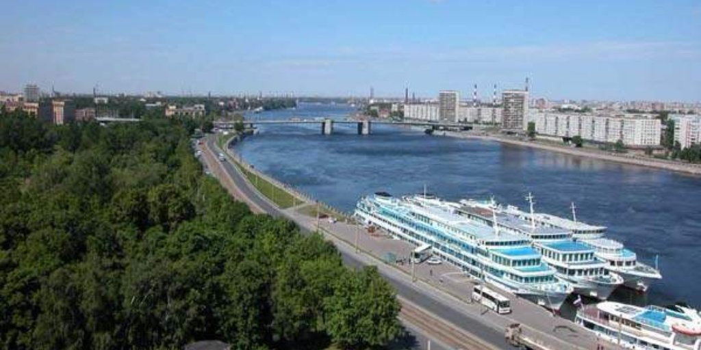
Церковь Троицы Живоначальной
Парк Куракина Дача

